Slide 1

CHÀO MỪNG CÁC CON
ĐẾN VỚI TIẾT TẬP ĐỌC

Slide 2


Bài 13: Yêu lắm trường ơi!
Tập đọc
Yêu lắm trường ơi!

Slide 3

Tiết 1
Notes:
Bài giảng thiết kế bởi: Hương Thảo - tranthao121004@gmail.com

Slide 4

Khởi động
Bài hát “ Em yêu trường em”
Bạn nhỏ trong bài hát có tình cảm như thế nào với ngôi trường của mình?

Slide 5

KHÁM PHÁ

Slide 6
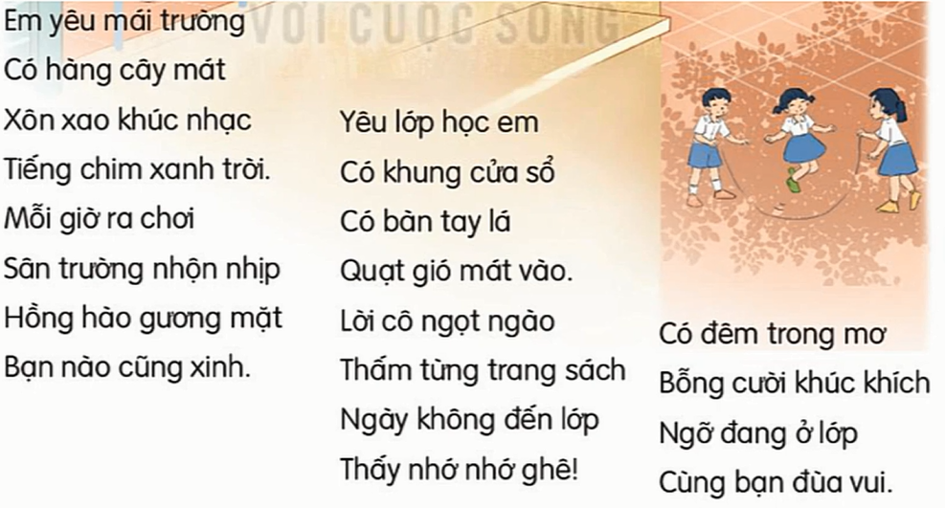
Yêu lắm trường ơi!

Slide 7

Đọc từng khổ thơ
Notes:
Bài giảng thiết kế bởi: Hương Thảo - tranthao121004@gmail.com

Slide 8
Yêu lắm trường ơi!
1
3
2
4
5

Slide 9
Khổ 3
Yêu lớp học em Có khung cửa sổ Có bàn tay lá Quạt gió mát vào.
Khổ 5
Có đêm trong mơ Bỗng cười khúc khích Ngỡ đang ở lớp Cùng bạn đùa vui.
Khổ 1
Em yêu mái trường
Có hàng cây mát
Xôn xao khúc nhạc
Tiếng chim xanh trời.
Khổ 2
Mỗi giờ ra chơi Sân trường nhộn nhịp Hồng hào gương mặt Bạn nào cũng xinh.
Khổ 4
Lời cô ngọt ngào Thấm từng trang sách Ngày không đến lớp Thấy nhớ nhớ ghê!
Notes:
Bài giảng thiết kế bởi: Hương Thảo - tranthao121004@gmail.com

Slide 10

Thảo luận nhóm 4
Cử đại diện đọc nối tiếp
từng khổ lần 1

Slide 11

Luyện đọc từ khó
Xôn xao, nhộn nhịp, cửa sổ, khúc khích

Slide 12

Giải nghĩa từ
Khúc nhạc:
Là một đoạn nhạc.
Nhộn nhịp:
Là từ gợi tả không khí đông vui, tấp nập, do có nhiều người qua lại hoặc cùng tham gia hoạt động.
Khúc khích:
Là từ gợi tả tiếng cười nhỏ và liên tiếp, biểu lộ sự thích thú.

Slide 13
Luyện đọc nhóm 4
Đọc nối tiếp từng khổ
lần 2
Luyện đọc toàn bài
Và thi đọc

Slide 14

Tiết 2
TÌM HIỂU BÀI
Notes:
Bài giảng thiết kế bởi: Hương Thảo - tranthao121004@gmail.com

Slide 15

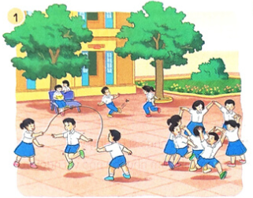
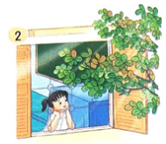
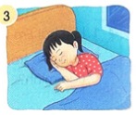
Câu 1: Đọc khổ thơ tương ứng với từng bức tranh dưới đây:
Khổ 3
Yêu lớp học em Có khung cửa sổ Có bàn tay lá Quạt gió mát vào.
Khổ 5
Có đêm trong mơ Bỗng cười khúc khích Ngỡ đang ở lớp Cùng bạn đùa vui.
Khổ 2
Mỗi giờ ra chơi Sân trường nhộn nhịp Hồng hào gương mặt Bạn nào cũng xinh.
Thảo luận nhóm 2

Slide 16
Câu 2: Tìm những câu thơ tả các bạn học sinh trong giờ ra chơi.
Sân trường nhộn nhịp
Hồng hào gương mặt
Bạn nào cũng xinh
Câu 3: Bạn nhỏ yêu những gì ở trường, lớp của mình?
Bạn nhỏ yêu tán lá xanh, yêu lớp học, yêu lời cô giáo ở trường, lớp của mình.

Slide 17
Câu 4. Bạn nhỏ nhớ gì về cô giáo khi không đến lớp?
Khi không đến lớp bạn nhỏ nhớ những lời giảng bài ngọt ngào của cô giáo.
?Khổ thơ nào trong bài cho con biết điều đó?
Khổ thơ thứ 4

Slide 18
Luyện đọc lại

Slide 19
Luyện tập theo văn bản đọc

Slide 20
Câu 1: Từ nào trong bài thơ thể hiện rõ nhất tình cảm của bạn nhỏ dành cho trường lớp?
Từ "yêu" trong bài thơ thể hiện rõ nhất tình cảm của bạn nhỏ dành cho trường lớp.

Slide 21
Câu 2. Kết hợp từ ngữ ở cột A với từ ngữ ở cột B để tạo câu nêu đặc điểm:
A
B
Gương mặt các bạn
nhộn nhịp.
Lời cô
ngọt ngào.
Sân trường
hồng hào.

Slide 22



CỦNG CỐ BÀI HỌC
Notes:
Bài giảng thiết kế bởi: Hương Thảo - tranthao121004@gmail.com

Slide 23


















Chúc các con chăm ngoan học giỏi

